Slide 1
第八章 一阶电路分析
8－1 零输入响应（1学时）
8－2 零状态响应（1学时）
8－3 完全响应（自学）
8－4 三要素法（2学时）
8－5 阶跃响应（自学）
8－6 冲激响应（自学）
8－7 电路应用，电路实验和计算机分析电路实例（自学）

Slide 2
第七章 电容元件和电感元件
7－1 电容元件（2学时）
7－2 电感元件（1学时）
7－3 动态电路的电路方程（1学时）
7－4 电路应用，电路实验和计算机分析电路实例 （自学）

Slide 3
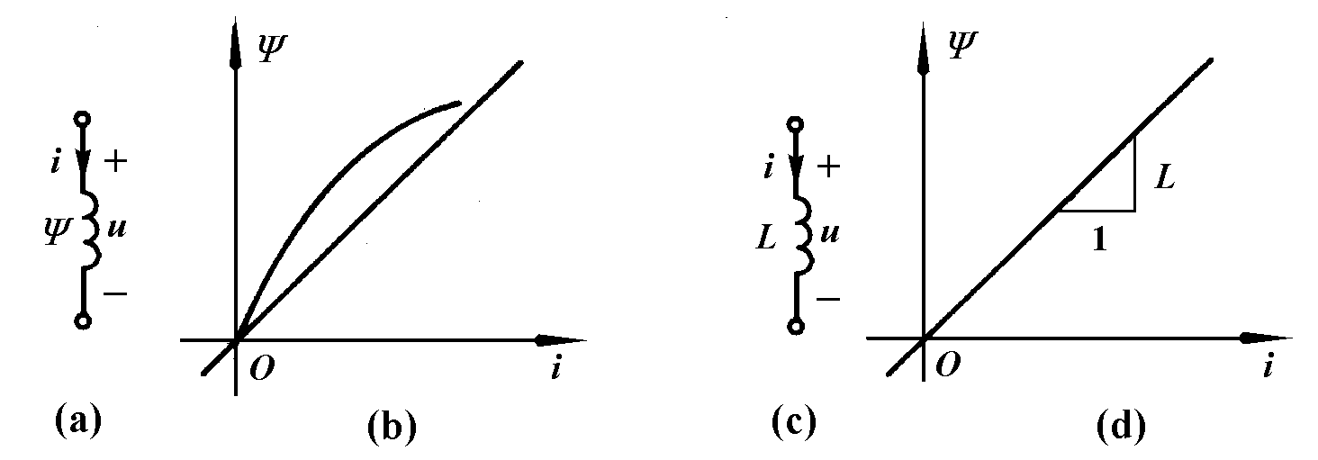
一、 电感元件
如果一个二端元件在任一时刻，其磁通链与电流之间的关系由i－ψ平面上一条曲线所确定，则称此二端元件为电感元件。电感元件的符号和特性曲线如图(a)和(b)所示。
(a) 电感元件的符号 (c) 线性时不变电感元件的符号
(b) 电感元件的特性曲线 (d) 线性时不变电感的特性曲线

Slide 4
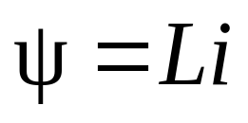
其特性曲线是通过坐标原点一条直线的电感元件称为线性电感元件，否则称为非线性电感元件。线性时不变电感元件的符号与特性曲线如图(c)和(d)所示，它的特性曲线是一条通过原点不随时间变化的直线，其数学表达式为：
式中的系数L为常量，与直线的斜率成正比，称为电感，单位是亨[利]，用H表示。

Slide 5

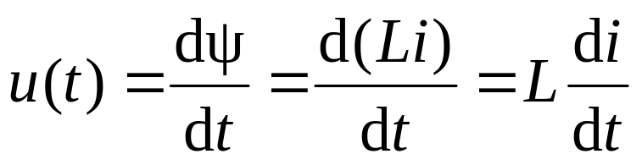
二、电感的电压电流关系
对于线性时不变电感元件来说，在采用电压电流关联参考方向的情况下，可以得到:
此式表明电感中的电压与其电流对时间的变化率成正比，与电阻元件的电压电流之间存在确定的约束关系不同，电感电压与此时刻电流的数值之间并没有确定的约束关系。
在直流电源激励的电路中，磁场不随时间变化,各电压电流均不随时间变化时，电感相当于一个短路(u=0)。(重点）

Slide 6
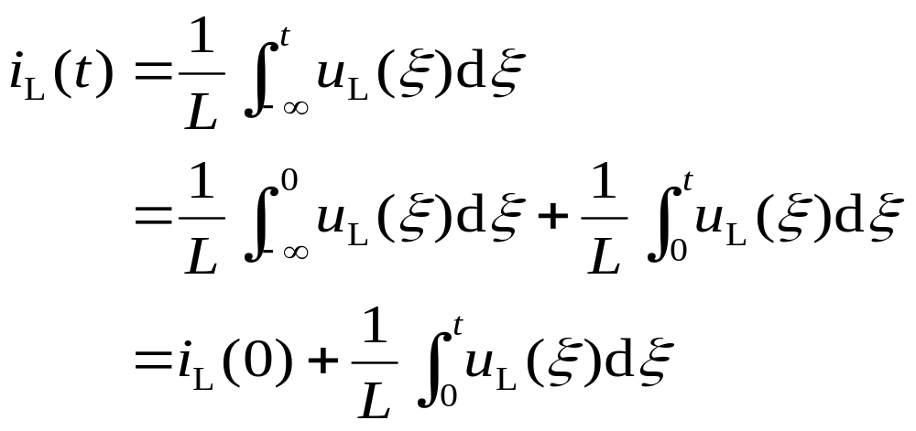
从上式可以看出电感具有两个基本的性质：
(1)电感电流的记忆性；
任意时刻T电感电流的数值i_{L}(T)，要由从-∞到时刻T 之间的全部电压来确定。此时刻以前在电感上的任何电压对时刻T的电感电流都有一份贡献。这与电阻元件的电压或电流仅取决于此时刻的电流或电压完全不同，我们说电感是一种记忆元件。

Slide 7
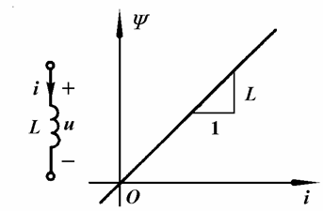
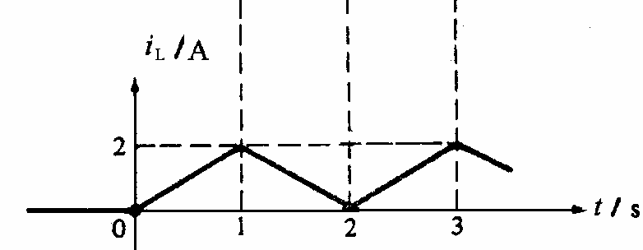
(2)电感电流的连续性
从电感电压、电流的积分关系式可以看出,电感电压在闭区间[t₁,t₂]有界时，电感电流在开区间(t₁,t₂)内是连续的。

Slide 8
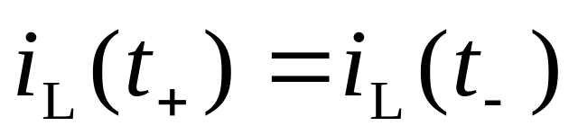
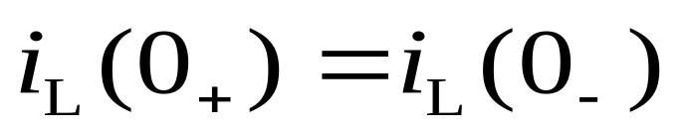
(2)电感电流的连续性
当电感电压有界时，电感电流不能跃变，只能连续变化，即存在以下关系:
对于初始时刻t=0来说，上式表示为:
记忆：“容易（压）流感”。（重点） 利用电感电流的连续性，可以确定电路中开关发生作用后一瞬间的电感电流值。

Slide 9
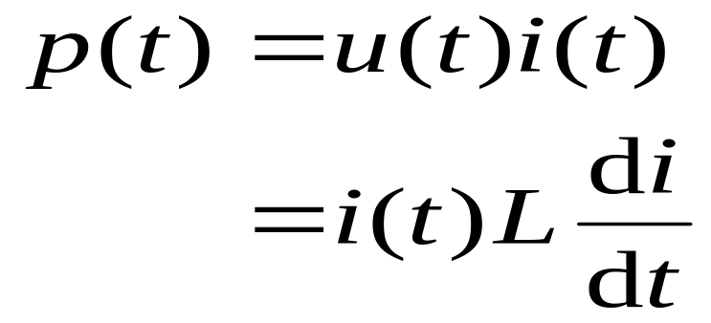
三、电感的储能
在电压电流采用关联参考方向的情况下，电感的吸收功率为:
当p>0时，电感吸收功率；当p<0时，电感发出功率。

Slide 10
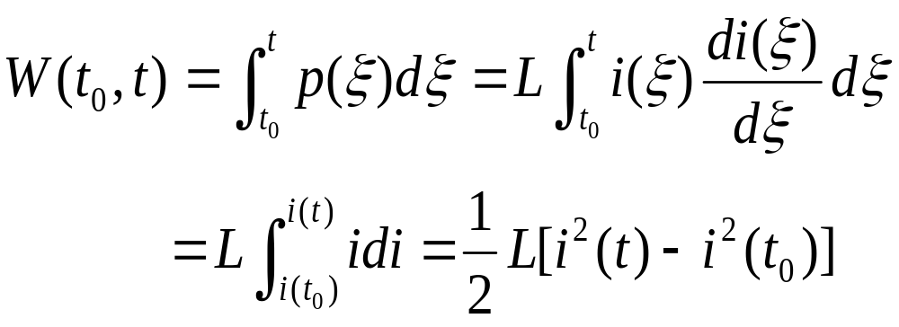
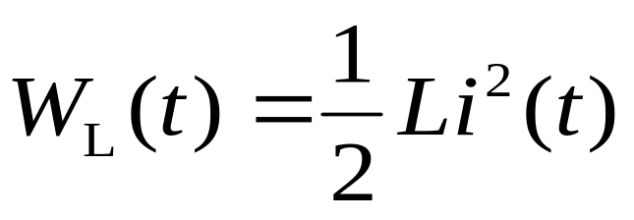
电感在从初始时刻t₀到任意时刻t时间内得到的能量为:
若电感的初始储能为零，即i(t₀)=0，则任意时刻储存在电感中的能量为:

Slide 11
四. LTI电感元件的串联与并联（类似电阻）
1、并联
1
1
=∑
i(0)=∑i_{k}(0)
L
L_{k}
2、串联
等效电感
……
L=L1+L2+L3+

Slide 12
线性时不变电容元件和电感元件主要特性汇总
元件
约束方程
电压-电流关系
连续性
储存的能量
i
+
du(t)
1
t
u
q=C u
i(t)=C
u(t)=u(0)+
∫
i(ξ)dξ
电压
W(t)=0.5Cu²(t)
C
-
dt
C
0
i
+
di(t)
1
t
L
u
ψ=L i
u(t)=L
i(t)=i(0) +
∫
u(ξ)dξ
电流
W(t)=0.5Li²(t)
-
dt
L
0

Slide 13
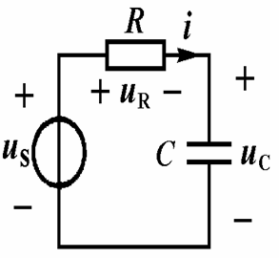
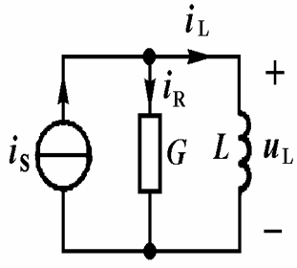
§7－3 动态电路的电路方程
含有储能元件的动态电路中的电压电流仍然受到KCL、KVL的拓扑约束和元件特性VCR的约束。一般来说，根据KCL、KVL和VCR写出的电路方程是一组微分方程。
由一阶微分方程描述的电路称为一阶电路。
由二阶微分方程描述的电路称为二阶电路。
由n阶微分方程描述的电路称为n阶电路。

Slide 14
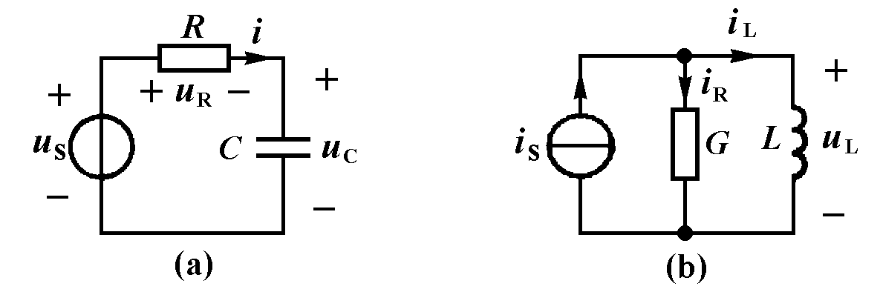
例8 列出图所示电路的一阶微分方程。

Slide 15
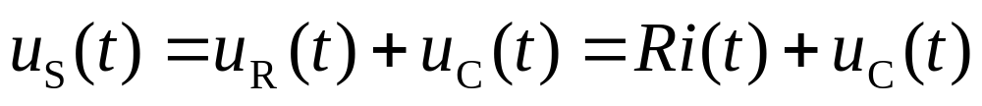
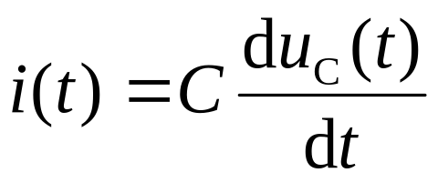
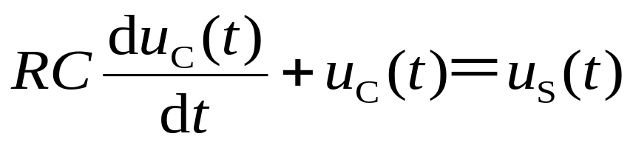
解：对于图(a)所示RC串联电路，可以写出以下方程
在上式中代入:
得到
这是常系数非齐次一阶微分方程，图(a)是一阶电路。

Slide 16
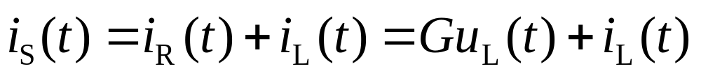
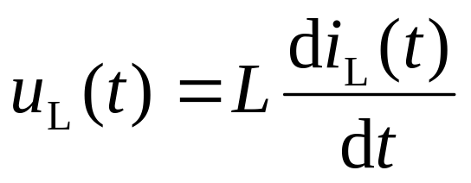
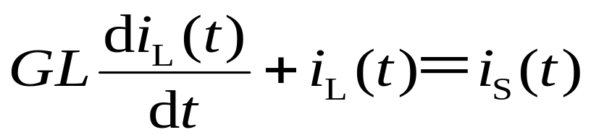
对于图(b)所示RL并联电路，可以写出以下方程
在上式中代入 ：
得到
这是常系数非齐次一阶微分方程。图(b)是一阶电路。

Slide 17
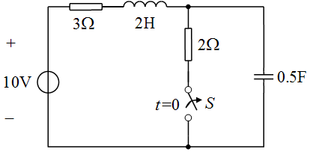
如图所示电路，t<0时电路已达到稳态，t=0时开关断开，求电容的电场能量W_{C}(0₊)?

Slide 18
如图所示电路，t<0时电路已达到稳态，t=0时开关断开，求电容的电场能量W_{C}(0₊)?（4J）

Slide 19
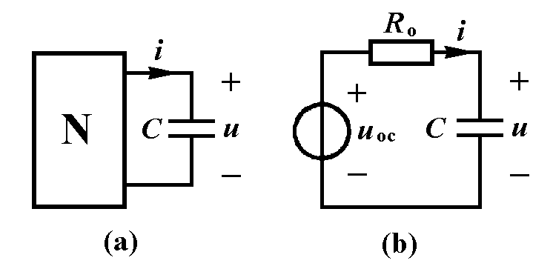
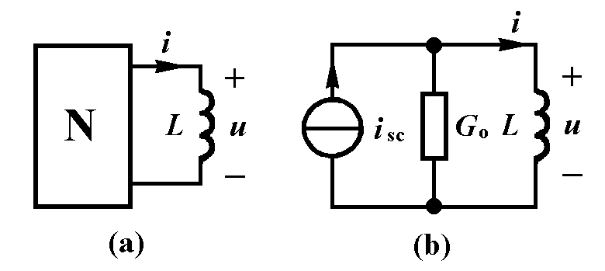
第八章 一阶电路分析
由一阶微分方程描述的电路称为一阶电路。本章主要讨论由直流电源驱动的含一个动态元件的线性一阶电路。 含一个电感或一个电容加上一些电阻元件和独立电源组成的线性一阶电路，可以将连接到电容或电感的线性电阻单口网络用戴维宁－诺顿等效电路来代替（如图所示）。

Slide 20
§1 概述
一、什么是电路的过渡过程
i
t = 0
R
+
K未动作前：
U_{s}
K
u_{C}
C
–
i (0-)= 0A , u_{C}(0-)= 0V
K合上
i
R
+
K接通电源后很长时间：
U_{s}
u_{C}
C
i (∞)= 0A , u_{C}(∞) = U_{s}
–
过渡过程：电路由一个稳态过渡到另一个稳态需要经历的过程，即电路变化.

Slide 21
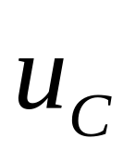
♣
“稳态”与 “暂态”的概念:
R
K
R
开关K闭合
+
+
U
_
U
_
C
电路处于新稳态
电路处于旧稳态
暂态
稳态
过渡过程 :
U
旧稳态 新稳态
t

Slide 22
♣
产生过渡过程的电路及原因?
电阻电路
t = 0
K
I
I
+
E
R
_
无过渡过程
电阻是耗能元件，其上电流随电压比例变化，
不存在过渡过程。

Slide 23
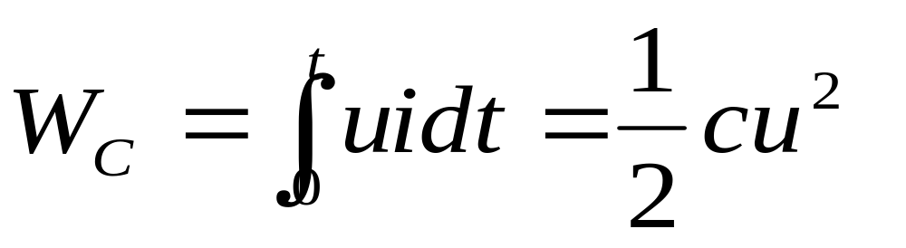
电容电路：
储能元件
K
R
+
E
u_{C}
E
_
C
t
电容为储能元件，它储存的能量为电场能量 ，其大小为：
因为能量的存储和释放需要一个过程，所以有电容的电路存在过渡过程。

Slide 24

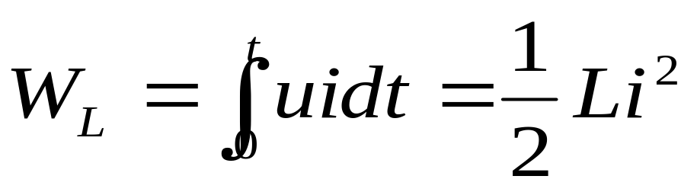
电感电路
储能元件
K
R
+
t=0
E
i_{L}
_
t
电感为储能元件，它储存的能量为磁场能量，其大小为：
因为能量的存储和释放需要一个过程，所以有电感的电路存在过渡过程。

Slide 25
二、过渡过程产生的原因
1. 电路内部含有储能元件 L 、C;
2. 电路结构或参数发生变化;
i
t = 0
R
+
U_{s}
K
u_{C}
C
–
三、 稳态分析和动态分析的区别
稳 态 动 态
1. 换路发生很长时间；
换路刚发生;
2. I_{L}、 U_{C} 不变；
i_{L} 、 u_{C} 随时间变化;
3. 代数方程组描述电路；
微分方程组描述电路;

Slide 26
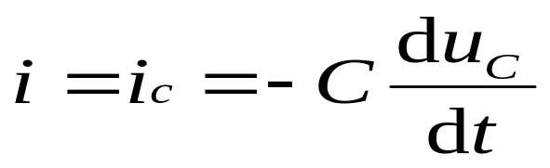
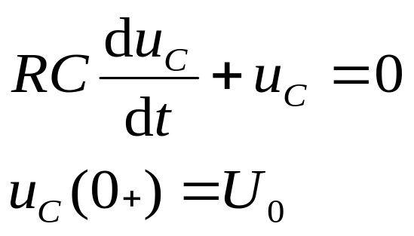
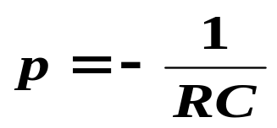
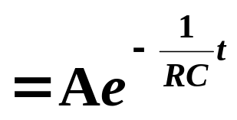
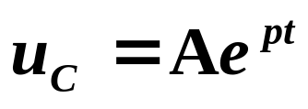
§8-1 零输入响应
零输入响应：激励(独立电源)为零，仅由电容或电感的
初始储能作用于电路产生的响应。
一、RC电路的零输入响应
K(t=0)
i
已知 u_{C} (0₋)=U₀ 求 u_{C}和 i 。
+
+
C
u_{C}
u_{R}
解:
R
–
–
u_{C} -u_{R}=u_{C}-Ri=0
特征方程
RCp+1=0
特征根
则
e=?
e=2.71828

Slide 27
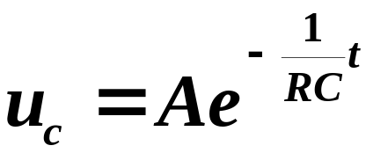
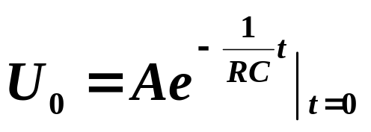
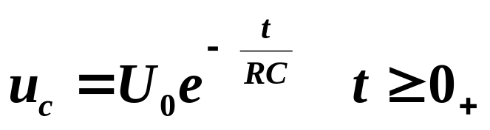
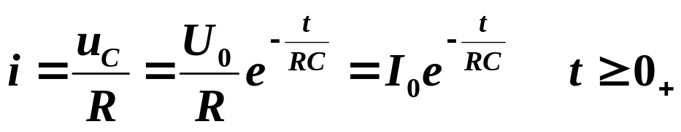
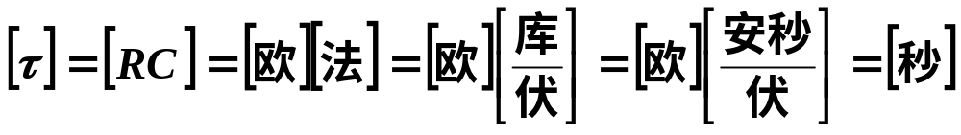
一、RC电路的零输入响应
初始值 u_{C} (0₊)=u_{C}(0₋)=U₀
U₀
u_{C}
A=U₀
0
t
∴
i
I₀
0
t
令 τ =RC , 称τ为一阶电路的时间常数。(?)
K(t=0)
i
+
+
C
u_{C}
u_{R}
R
–
–

Slide 28
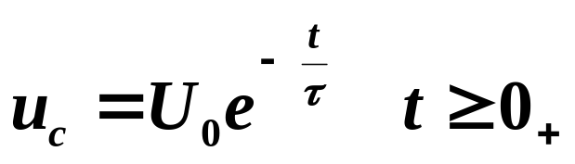
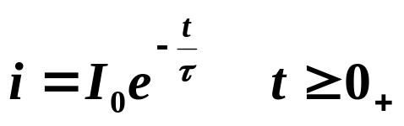
一、RC电路的零输入响应
K(t=0)
i
τ = R C
+
+
C
u_{C}
u_{R}
R
–
–
时间常数 τ 的大小反映了电路过渡过程时间的长短.
u_{c}
τ 大 过渡过程时间的长
U₀
τ 大
τ 小 过渡过程时间的短
0
τ 小
t
电压初值一定：
C 大（R不变） W=0.5Cu² 储能大
放电时间长
R 大（ C不变） i=u/R 放电电流小

Slide 29
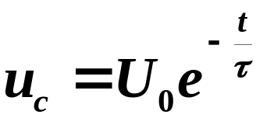
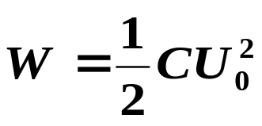
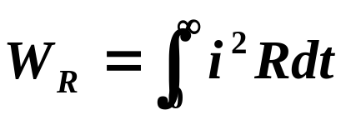
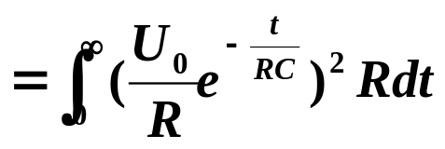
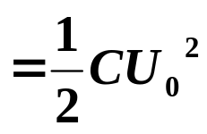
一、RC电路的零输入响应
t
0 τ 2τ 3τ 5τ
U₀ U₀ e ⁻¹ U₀ e ⁻² U₀ e ⁻³ U₀ e ⁻⁵
U₀ 0.368 U₀ 0.135 U₀ 0.05 U₀ 0.007 U₀
工程上认为 , 经过 3 τ - 5 τ , 过渡过程结束。
τ：电容电压衰减到原来电压36.8%所需的时间。
u_{c}
能量关系：
U₀
设u_{C}(0₊)=U₀
0.368U₀
0
τ
t
电容放出能量
电阻吸收能量

Slide 30
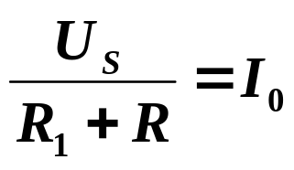
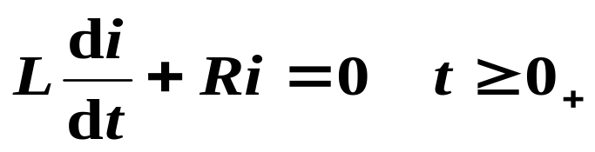
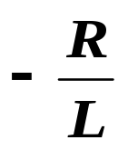
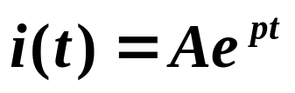
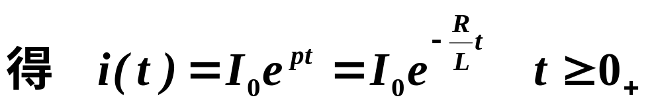
二. RL电路的零输入响应
i
i (0₊) = i (0₋) =
R₁
R
+
U_{S}
L
u_{L}
K(t=0)
–
特征方程 Lp+R=0
特征根 p =
由初始值 i(0₊)= I₀ 确定积分常数A
A= i(0₊)= I₀

Slide 31
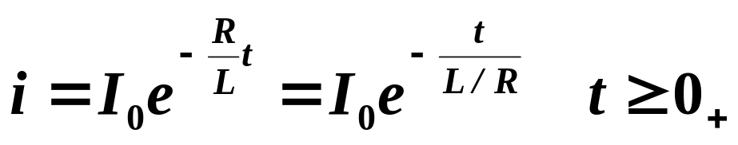
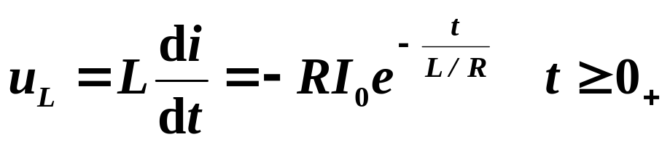

二. RL电路的零输入响应
i
I₀
t
0
u_{L}
令 τ = L/R (左/右 Left/Right),
称为一阶RL电路时间常数;
t
-RI₀
i
R₁
R
+
电流初始值一定：
U_{S}
L
u_{L}
L大（R不变） 起始能量大
R小（L不变） 放电过程消耗能量小
K(t=0)
–
放电慢τ大

Slide 32
时间常数τ 的计算方法：
R₁
R₁
+
R₂
L
R₂
L
-
R_{eq}
τ = L / Re_{q} = L / (R₁// R₂ )
R_{eq}
C
τ = R_{eq}C

Slide 33

例3 电路如图所示，已知电容电压u_{C}(0₋)=6V。
t=0闭合开关，求t > 0的电容电压和电容电流。

Slide 34


例3 电路如图(a)所示，已知电容电压u_{C}(0₋)=6V。
t=0闭合开关，求t > 0的电容电压和电容电流。
解：在开关闭合瞬间，电容电压不能跃变，由此得到

Slide 35



将连接于电容两端的电阻单口网络等效于一个电阻，其电阻值为：
得到图(b)所示电路，其时间常数为：

Slide 36



由零输入响应公式得到：
电阻中的电流i_{R}(t)可以用与i_{C}(t)同样数值的电流源代替电容，用电阻并联的分流公式求得 i_{R}(t)：

Slide 37

例 4：如图 (a)所示电路，t=0₋ 时电路已处于稳态，t=0时开关S打开。
求t≥0时的电压u_{c}、u_{R}和电流ic。

Slide 38



解： 由于在t=0- 时电路已处于稳态，在直流电源作用下，电容相当于开路。
所以
由换路定律，得：
作出t=0₊等效电路如图(b)所示，

Slide 39





电容用4V电压源代替，由图(b)可知
换路后从电容两端看进去的等效电阻如图 (C)所示，为：
时间常数为：

Slide 40




计算零输入响应，得：
V
t≥0
V
t﹥0
A
t﹥0
也可以由：
求出： i _{C} = -0.8e ^{-t} A t﹥0

Slide 41



例5
K(t=0)
i_{L}
电压表量程：5KV
+
R_{V}
10kΩ
R=10Ω
u_{V}
t=0时 , 打开开关K,
V
10V
L=4H
发现电压表坏了，为什么？
–
分析：
i_{L} (0₊) = i_{L}(0₋) = 1 A
u_{V} (0₊)= - 10000V
∴造成 损坏。
V

Slide 42

K(t=0)
i
+
+
C
u_{C}
u_{R}
小结:
R
–
–
1. 一阶电路的零输入响应是由储能元件的初值引起的响应 , 都是由初始值衰减为零的指数衰减函数。
t≥0
2. 衰减快慢取决于时间常数τ
RC电路 τ = RC , RL电路 τ = L/R
3. 同一电路中所有响应具有相同的时间常数。

Slide 43




§8-2 零状态响应
零状态响应：储能元件初始能量为零的电路在输入激励作用
下产生的响应.
一、 RC电路的零状态响应
K(t=0)
i
R
+
u_{R}
–
+
U_{S}
u_{C}
已知
u_{c}(0₋)=0
求: 电容电压u_{c}(t)
和电流i(t )?
C
–
u_{C} (0₋)=0
列方程：
解答形式为：
齐次方程的通解
齐次方程的特解

Slide 44





：特解（强制分量、稳态分量）
= U_{S}
因为它由输入激励决定，称为强制分量；它也是
电路的稳态解，也称为稳态分量;
：通解（自由分量，暂态分量）
齐次方程 的通解
变化规律由电路结构和参数决定;
K(t=0)
i
全解:
R
由起始条件 u_{C} (0₊)=0 定积分常数 A
+
u_{R}
–
+
U_{S}
u_{C}
C
u_{C} (0₊)=A+U_{S}= 0
–
∴ A= - U_{S}
u_{C} (0₋)=0

Slide 45



§8-2 零状态响应
强制分量(稳态)
自由分量(暂态)
K(t=0)
i
u_{C}'
R
U_{S}
u_{c}
+
u_{R}
–
+
U_{S}
u_{C}
t
C
u_{C}"
–
-U_{S}
u_{C} (0₋)=0
i
0
t

Slide 46

例6 电路如图所示，已知电容电压u_{C}(0₋)=0。t=0
打开开关，求t≥0的电容电压u_{C}(t),电容电流i_{C}(t)以及
电阻电流i₁(t)。

Slide 47




例6 电路如图所示，已知电容电压u_{C}(0₋)=0。t=0
打开开关，求t≥0的电容电压u_{C}(t),电容电流i_{C}(t)以及
电阻电流i₁(t)。
u_{C}(0₋)=0

Slide 48



解：在开关闭合瞬间，电容电压不能跃变，由此得到
先将连接于电容两端的含源电阻单口网络等效于戴维宁等效电路，得到图(b)所示电路，其中：
电路的时间常数为：

Slide 49



当电路达到新的稳定状态时，电容相当开路，由此求得：
由零状态响应可以得到：
为了求得i₁(t)，根据图（a）所示电路，用KCL方程得到：

Slide 50







二、 RL电路的零状态响应
K(t=0)
i_{L}
R
+
u_{R}
–
+
求: 电感电流i_{L}( t )
和电压u_{L}( t )?
U_{S}
u_{L}
已知 i_{L}(0-)=0A
L
–
i_{L}
t
0
U
A
=
−
S
u_{L}
R
U_{S}
0
t

Slide 51
二、 RL电路的零状态响应
其物理过程是，K闭合后，i_{L}(即 i_{R})从初始值零逐渐上升，u_{L}从初始值 u_{L}(0₊)=U_{S} 逐渐下降，而u_{R}从 u_{R}(0₊)=0逐渐上升，当 t=∞，电路达到稳态，这时L相当于短路，i_{L}(∞)=U_{S}／R，u_{L}(∞)= 0，u_{R}(∞)= U_{S}。从波形图上可以直观地看出各响应的变化规律。
K(t=0)
i_{L}
R
i_{L}
u_{L}
U_{S}
+
u_{R}
–
+
U_{S}
u_{L}
t
t
L
0
0
–

Slide 52

例7 电路如图所示，已知电感电流i_{L}(0₋)=0。
t=0闭合开关，求t≥0的i(t), 电感电流和电感电压。

Slide 53


例7 电路如图所示，已知电感电流i_{L}(0₋)=0。
t=0闭合开关，求t≥0的电感电流和电感电压。

Slide 54



例7 电路如图所示，已知电感电流i_{L}(0₋)=0。
t=0闭合开关，求t≥0的电感电流和电感电压。
解：开关闭合后的电路如图(b)所示，由于开关闭合瞬间电
感电压有界，电感电流不能跃变，即
将图(b)中连接电感的含源电阻单口网络用诺顿等效电路代替：

Slide 55


例7 电路如图所示，已知电感电流i_{L}(0₋)=0。
t=0闭合开关，求t≥0的电感电流和电感电压。

Slide 56


解：
将图(b)中连接电感的含源电阻单口网络用诺顿等效电路代替，得到图(c)所示电路。由此电路求得时间常数为：

Slide 57


可以得到：
假如还要计算电阻中的电流i(t)，可以根据图(b)电路，用欧姆定律求得：

Slide 58

K(t=0)
i
R
+
u_{R}
–
+
U_{S}
u_{C}
C
小结:
–
u_{C} (0₋)=0
1. 一阶电路的零状态响应是储能元件初始能量为零的电路在输入激励作用下产生的响应。
t≥0
2. 衰减快慢取决于时间常数τ
RC电路 τ = RC , RL电路 τ = L/R
3. 同一电路中所有响应具有相同的时间常数。

Slide 59



§8-3 完全响应
一、一阶电路全响应
全响应：换路瞬间储能元件已有初始储能，且换路后电路中有激励。
全响应=零状态响应+零输入响应
=稳态分量+暂态分量
1.微分法
K(t=0)
R
i
+
u_{R}
–
+
U_{S}
u_{C}
已知
u_{c}(0₋)=U₀，
C
求: u_{c}(t)、 i(t )?
–
得：A=U₀ - U_{S}
将u_{c}(0₊)=U₀代入

Slide 60


上式可以改写为以下形式：
式中第一项为初始状态单独作用引起的零输入响应，第二项为输入(独立电源)单独作用引起的零状态响应。
也就是说电路的完全响应等于零输入响应与零状态响应之和。这是线性动态电路的一个基本性质，是响应可以叠加的一种体现。

Slide 61
作业: P300 8-2 8-12

Slide 62
1．如图所示电路，求时间常数τ？ τ = S
历年考题：
10H
+
u_{S}
5Ω
5Ω
10H
–

Slide 63
2．如图所示电路，求时间常数τ？ τ = S
历年考题：
R₁
C₁
+
U_{S}
R₂
C₂
–

Slide 64
1．如图所示电路，求时间常数τ？ τ = 2 S
历年考题：
10H
+
u_{S}
5Ω
5Ω
10H
–

Slide 65
2．如图所示电路，求时间常数τ？ τ = (R₁R₂/R₁+R₂)(C1+C2) S
历年考题：
R₁
C₁
+
U_{S}
R₂
C₂
–

